Slide 1
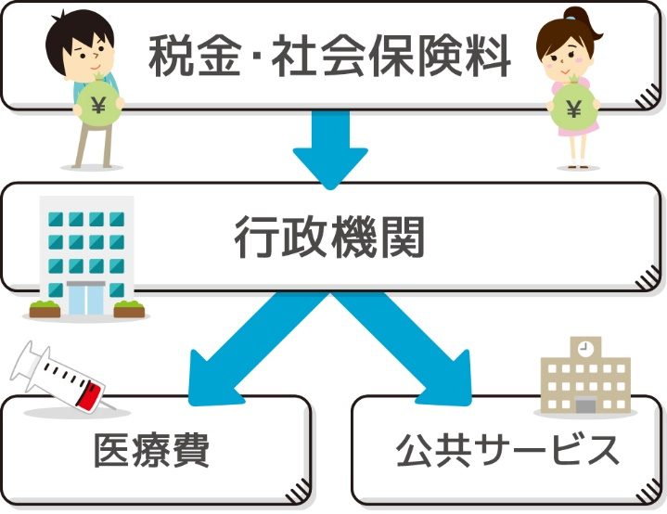
税金や社会保険料は、何のために支払うの？
納税は、国民の義務の1つで、私達が健康で豊かな生活を送るために欠かせないものです。納められた税金や社会保険料は、国や地方自治体などによって、公共サービスの提供や、もしものときの社会保障として使われたりします。たとえば、病気やケガをした場合に、少額の自己負担で治療が受けられるのも、社会保険料を支払っているからです。
税金や社会保険料は、基本的に収入が多い人ほどたくさん払う仕組みになっています。ただし、社会保険料は一定の上限額が決められていて、収入に応じて無限に増えるわけではありません。

